Slide 1
ANALYSE DES SUJETS « 0 »
Erwann CORRE – Pierrick Le Blouch
Formation du 3/12/2021 – lycée Mendès-France Vitrolles

Slide 2
Sources :
BO spécial n° 5 du 11 avril 2019 : Programme
B.O n°165 du 5/07/2020 – Annexe VI p.28
« définition de la sous-épreuve d’économie et gestion au bac pro »

Slide 3
Avant propos
le programme de 2009 a vécu sa dernière année scolaire lors de la session d'examen de 2021.
Le nouveau programme, appliqué depuis la rentrée 2019 pour les classes de secondes sera donc évalué en 2022.
Les élèves de terminale des baccalauréats professionnels du secteur de la Production découvriront une épreuve rénovée pour la session 2022.
Les sujets zéro donnent des exemples de ce qui pourra être attendu à partir de la session d'examen 2022.

Slide 4
Partie 1 : Questionnement reposant sur une situation contextualisée

Slide 5
SUJET N°1
11 questions au lieu de 16, 17, 18 … auparavant sur le marché (offre / demande) et le budget des ménages et modes de financement
Part des questions « documentation » : 3/11
Part des questions « connaissances » : 8/11
(notion de dépenses pré-engagées, calculs, pouvoir achat, modes financement, analyse rupture stock* -non conforme capacité du prog !-)
Notation par capacités et par groupement de questions (3 modules abordés)
Penser à toujours justifier les réponses (par données chiffrées, temporalité par ex)

Slide 6
SUJET N°2
9 questions au lieu de 16, 17, 18 … auparavant
Part des questions « documentation » : 5,5/9
Part des questions « connaissances » :3,5/9
(notion inexécution contractuelle +++, responsabilité contractuelle, échanges entre entreprise et agents partenaires, types de contrat)
Notation par capacités et par groupement de questions (1 seul module abordé)
Penser à toujours justifier les réponses (par données chiffrées, temporalité par ex)

Slide 7
SUJET N°3
11 questions au lieu de 16, 17, 18 … auparavant, sur l’organisation de la production et les contrats
Part des questions « documentation » : 5,5/11
Part des questions « connaissances » : 5,5/11
(notions d’inexécution contractuelle, de responsabilité, de facteur de production, d’externalisation)
Notation par capacités et par groupement de questions (2 modules abordés)
Incohérence limites du prog et des questions posées
(q. 9-11)
Penser à toujours justifier les réponses (par données chiffrées, extraits texte par ex)

Slide 8
Rappel : les limites du programme
Reconnaitre – Se rappeler | Comprendre | Analyser | Créer
+ | ++ | +++ | ++++
Extraire des informations, des connaissances significatives | Construire la signification d’informations reçues (orales, écrites) | Décomposer les parties d’un document et les mettre en relation | Assembler des éléments issus de plusieurs ressources pour former un document cohérent
Repérer, identifier, décrire, reconnaitre, se situer (23 occurrences) | Expliquer, exposer, calculer (6 occurrences) | Distinguer, évaluer, analyser, vérifier, caractériser (6 occurrences) | Commenter, présenter (4 occurrences)

Slide 9
Partie 2 : Réponse construite et argumentée à une question d'économie-gestion
2 sujets au choix au lieu de 3 auparavant !
Pas de rédaction avec plan complet (intro, dév, concl.) mais une argumentation répondant aux questions posées dans le sujet.
Ce n’est pas juste un questionnement : les réponses doivent être argumentées !

Slide 10
Importance accrue des documents annexes dans cette partie 2, mais qu’il faut savoir synthétiser !
Toujours contextualiser les explications à la spécialité de l’élève
⇨ Exercice plus complexe et chronophage demandant davantage d’analyse et d’adaptation aux supports donnés (carte mentale, note de service, préparation d’une intervention orale, article journal interne, diapositives de diaporama …) mais moins de capacités rédactionnelles pures.

Slide 11
SUJET N°1
Sujet A : En quoi l’économie sociale et solidaire (ESS) peut-elle être une réponse aux mutations de l’économie dans votre secteur d’activité.
Sujet B : Les nouvelles pratiques liées au numérique modifient-elles la vie de l’entreprise et de ses salariés ?

Slide 12
En quoi l’économie sociale et solidaire (ESS) peut-elle être une réponse aux mutations de l’économie dans votre secteur d’activité ? Pour cela, vous rédigez une note aux salariés qui a pour objectifs : - d’identifier les principales caractéristiques de l’économie sociale et solidaire et les formes de l’ESS possibles dans votre secteur d’activité ; - d’indiquer comment l’ESS répond aux enjeux économiques, sociaux et environnementaux.
TBM : 4 principes identifiés et illustrés + 1 ex lié au secteur
MS : 3 principes identifiés et illustrés + 1 ex lié au secteur
MF : 2 principes identifiés –en annexe- + secteur cité
MI : 0 ou 1 seul principe identifiés
TBM : arguments cités, classés et argumentés + 2 évolutions de la consommation / DD
MS: arguments cités, classés et argumentés + 1 évolution de la consommation / DD
MF: arguments annexe cités et classés selon enjeux
MI: arguments de l’annexe cités

Slide 13
Lors de votre premier entretien annuel, vous avez échangé avec le directeur des ressources humaines sur le développement du numérique dans vos pratiques de travail. À l’issue de cet entretien, vous intégrez un groupe de réflexion sur la thématique suivante : En quoi les nouvelles pratiques liées au numérique modifient-elles la vie de l’entreprise et de ses salariés ? L’une des propositions déposées dans la boîte à idées numérique vous est transmise dans le document 5. En vous appuyant sur vos connaissances et sur les documents 5 et 6, vous préparez votre première intervention pour la prochaine réunion du groupe de réflexion : - dans un premier temps, vous développez les conséquences du développement du numérique sur l’organisation de la vie de l’entreprise et de ses salariés ; - dans un second temps, vous exposez les enjeux et les risques encourus par l’entreprise et ses salariés.

Slide 14
Sujet B (suite)
1er parag:
TBM: conséquences identifiées et dév. du point de vue entreprise et salariés, et contextualisées secteur
MS: conséquences identifiées et dév. du point de vue entreprise et salariés
MF: conséquences identifiées du point de vue entreprise et salariés
MI : conséquences citées non organisées
2ème parag:
TBM: enjeux et risques identifiés, dév et contextualisés
MS: enjeux et risques identifiés, dév
MF: enjeux et risques identifiés
MI: enjeux et risques cités non organisés

Slide 15
SUJET N°2
Sujet A : Quels peuvent être les impacts du télétravail sur la vie de l’entreprise et sur la formation des salariés de l’entreprise dans votre secteur d’activité ?
Sujet B : Comment la situation sanitaire a-t-elle influencé les choix budgétaires des ménages ?

Slide 16
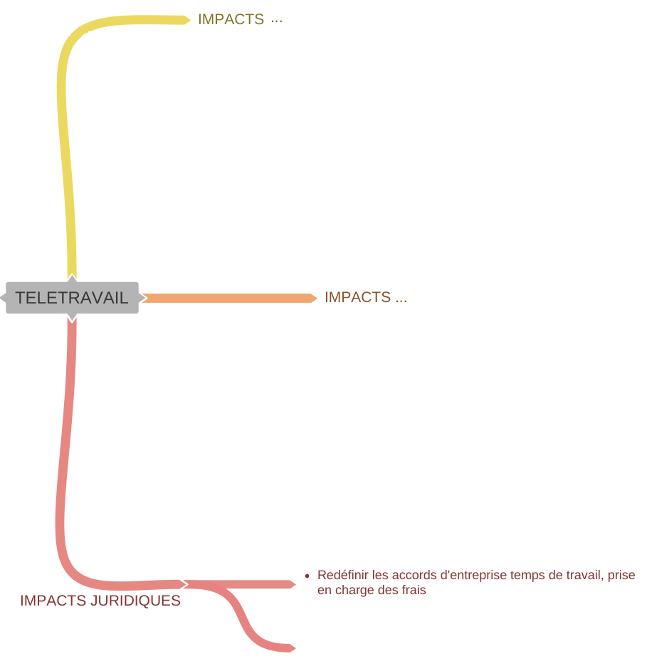
À partir des documents 4 & 5, vous préparez votre intervention en indiquant sur une carte mentale (annexe 1), les impacts économiques, sociaux et juridiques du télétravail sur la vie de l’entreprise dans votre secteur d’activité.
TBM : 12 impacts cités x 3 catégories
MS : 9 impacts x 3 cat
MF : 3 impacts x 3 cat
MI : 6 impacts au total

Slide 17
Sujet A (suite)
À l’aide de vos connaissances et du document 6, vous rédigez un document de travail à destination des membres du CSE sur lequel vous faites apparaître : les enjeux visés par une formation sur les risques du télétravail, le ou les dispositifs appropriés pour les salariés.
Le doc 6 fait apparaitre les enjeux pour le salarié et l’employeur mais seule la version « salarié » est utile dans cette question.
5 dispositifs sont présentés mais seuls 2 peuvent correspondre à la situation : plan de formation de l’entreprise et CPF
TBM : enjeux et dispositifs adaptés, cités et argumentés
MS : enjeux et dispositifs adaptés, cités et partiellement argumentés
MF : enjeux et dispositifs adaptés cités
MI : enjeux et dispositifs non adaptés

Slide 18
A partir des documents 7 à 9 et de vos connaissances, vous êtes chargé(e) de rédiger les arguments développés dans chacun des ateliers. Vous veillerez à utiliser le vocabulaire économique approprié.
TBM:
Diminution des revenus constatée et nommée
Dépenses citées
Notion pouvoir achat
Arbitrage conso / épargne
explicitée en fonction du budget
1er parag.
TBM:
Diminution des dépenses / cat
Arbitrage sur les cat de dépenses
Cat de dépenses nommées et contextualisées
2ème parag.

Slide 19
SUJET N°3
Sujet A : En quoi la mise en œuvre d’une démarche de RSE présente-t-elle des bénéfices pour une entreprise de votre secteur d’activité ?
Sujet B : En quoi le statut de travailleur indépendant peut-il présenter des risques ?

Slide 20
En quoi la mise en oeuvre d’une démarche de RSE présente-t-elle des bénéfices pour une entreprise de votre secteur d’activité ? À partir du document 3 et de vos connaissances, vous rédigerez un article argumenté pour le journal interne de votre entreprise. L’article comprendra : les principes de la démarche RSE, les bénéfices attendus de cette démarche pour l’entreprise et ses salariés.
TBM : principes explicités + 1 étape de la démarche RSE liée secteur act + état des lieux + stratégie et plan d’actions + indicateurs RSE + communication
MS : concept RSE / DD lié au secteur activité
MF : principes et/ou démarche RSE relevés
MI : 3 principes RSE identifiés
TBM : avantages pour ent - partenaires et salariés identifiés et explicités en lien avec secteur activité
MS: 2 avantages pour ent - partenaires et 2 pour salariés identifiés et explicités
MF: 2 avantages pour ent et 2 pour salariés identifiés
MI: opportunités pour ent et salariés non identifiés

Slide 21
Vos interlocuteurs sont sensibles à votre maîtrise des risques encourus dus au statut d’indépendant. Vous devez les convaincre que vous mesurez les incidences de ce projet sur votre situation. En quoi le statut de travailleur indépendant peut-il présenter des risques ? Vous disposez de trois minutes pour présenter oralement votre argumentaire qui s’appuie sur un diaporama. Votre intervention comporte deux parties : les fragilités du statut d’indépendant dans votre secteur d’activité, les mesures à mettre en place pour contrer les fragilités de ce statut illustrées par des exemples en lien avec votre secteur d’activité. Sur l’annexe 1, vous complétez le contenu des diapositives et rédigez l’argumentaire correspondant.
TBM: 5 fragilités identifiées et dév (+ 1 supp) – propositions contextualisées et catégorisées + 3 ex cohérents dans le secteur d’activité
MS : 5 fragilités identifiées et dév (+ 1 supp) + 3 ex cohérents
MF: 5 fragilités identifiées et peu dév + des arguments cohérents peu dév
MI: 4 fragilités citées + arguments non pertinents

Slide 22
Comment préparer nos élèves ?
1ère partie : pas vraiment de changement par rapport aux années précédentes
Ne pas faire d’impasse dans le programme
Insister sur les verbes d’action et les attendus correspondants (repérer, identifier ≠ expliquer ≠ analyser)
Apprendre aux élèves à justifier ou argumenter toutes leurs réponses (dès les exercices ou évaluations en classe)
Toujours souligner l’importance de bien lire les documents annexes qui comportent soit des réponses, soit des indices permettant de retrouver les réponses.

Slide 23
2ème partie : les notions d’argumentation et de contextualisation des réponses deviennent (encore plus qu’avant) prépondérantes
Entraîner l’élève à répondre en se mettant dans la peau d’un salarié de sa filière de spécialité et ainsi faciliter son argumentation par des exemples précis
Entraîner l’élève à faire le lien entre la problématique de l’énoncé et les informations contenues dans les annexes (utilité ou pas, ≠ce entre « réponse à une question » présente en annexe et « argumentation attendue » qui doit pousser l’élève à aller plus loin…)
Remplacer la préparation de l’introduction (sessions précédentes) par des exercices d’analyse de supports originaux (compléter carte mentale, préparer une argumentation orale, un diaporama, un article de journal interne…) pour que les élèves aient vu au moins une fois ce type de documents et les attendus correspondants.

